Slide 1
האצה סרגסום שנופשת בקריביים
שם חברי הצוות: צוות מורי ביולוגיה חטיבה עליונה
ביס ליידי דייויס, תל אביב.
כיתה: שכבת י
מורים: טל אדר, יקי גואטה, אורלי ששון, טליה עשת, איילת פרל ואורית לשם זוכוביצקי
תאריך: תשף

Slide 2
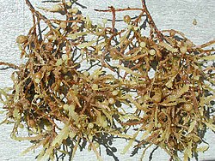
התפשטות הסרגסום...
אז מה הקטע?
החל מ2011, כמויות גדולות של מינים שונים של סרגסום הצטברו לאורך חופים של מדינות רבות השוכנות לחופי הים הקריבי.
מצד אחד יש מינים של האצה שחיים על פני הים ומושכים דגים, ציפורים וצבי ים. באוקיאנוס הפתוח, סרגאסום מספק ערכים אקולוגיים גדולים ומשמשים בית גידול ומפלט לבעלי חיים ימיים שונים.
אך מצד שני יותר מדי מהאצות יכול לגרום לחנק אלמוגים ואצות ים ואף להגיע לחופים ולהירקב שם ולשחרר גז שמריח כמו ביצים רקובות.
סרגוסום, מי אתה?
סוג של אצה בצבע חום או ירוק, מינים רבים מפוזרים ברחבי האוקיינוסים הטרופיים של העולם, שבהם הם בדרך כלל מאכלסים מים רדודים ושוניות אלמוגים.

Slide 3
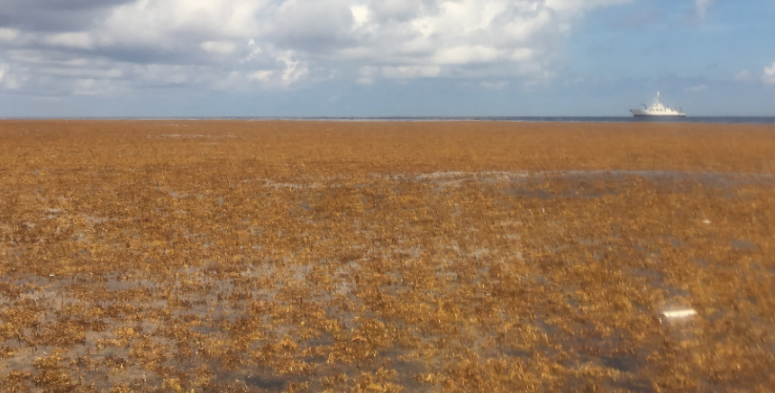
מה גרם להיווצרות התופעה?
מדענים מעריכים כי בעקבות כריתת יערות באזור האמזונס כדי לפנות קרקע לגידולים חקלאיים, ודישונם של אותם גידולים בדשנים חקלאיים, נשטפו אל הים חנקן וחומרים מזינים אחרים, והובילו להתפוצצות אוכלוסיית האצות.
יש גם מדענים הטוענים כי עליית טמפרטורת האוקיינוס כחלק מתופעת ההתחממות הגלובלית, דרך שינויים בזרמי הים, מזרזים את התפתחות האצות.

Slide 4
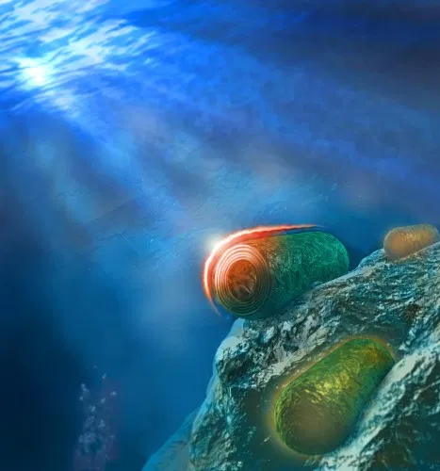
כיצד התופעה משפיעה על כדור הארץ, האדם ומגוון המינים?
פגיעה בשוניות אלמוגים באמצעות חסימת אור השמש.
צריכת כל החמצן שבמים מה שיגרום למוות של אורגניזמים שונים החיים שם.
הורדת החמצן במים על ידי חסימת קרני השמש - אין פוטוסינתזה

Slide 5

מה אפשר לעשות??
מכיוון שהאצות מורכבות מחומרים אורגנים ניתן לייצר מהם דשן חקלאי ומזון לבע"ח .
בנוסף אפשר לבדוק שימוש של הפקת אנרגיה מאצות אלה ובכך להפיק תועלת מהכמות הגדולה של האצות הנערמות בחופים.

Slide 6
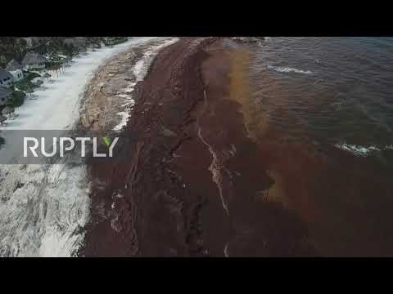
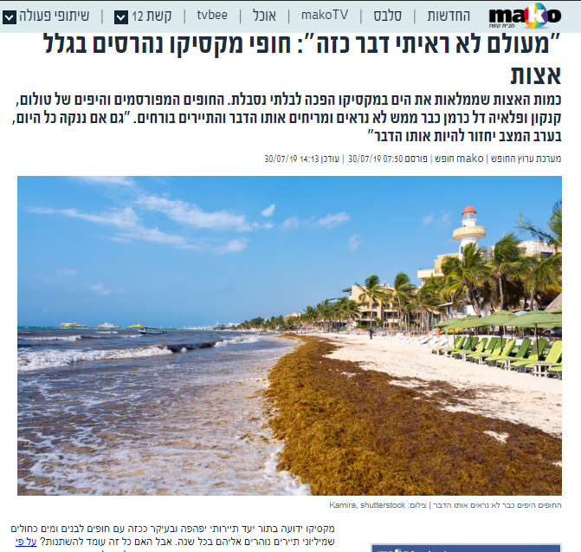
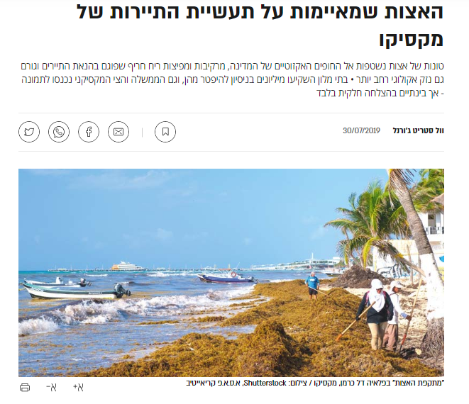
הצגת מאמר או כתבה מהיימנה רלוונטית
Notes:
מאמר, כתבה, סרטון המראה את התופעה

Slide 7

רפלקציה על הפרוייקט
ניתן לכתוב כצוות או כל אחד בנפרד

